Slide 1




Funciones

Slide 2

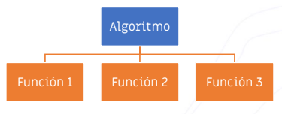
Concepto de Funciones
En Matemáticas: Es una expresión que toma uno o más valores y produce un valor que se llama resultado, el cual es único. Ejemplos: sen(x), cos(x), sqrt(x).
En programación: Es un subalgoritmo que maneja el mismo significado que en matemáticas. Realiza ciertos cálculos con una o mas variables de entrada y produce un único resultado. En programación, este resultado puede ser un valor numérico, alfanumérico lógico o estructurado.

Slide 3
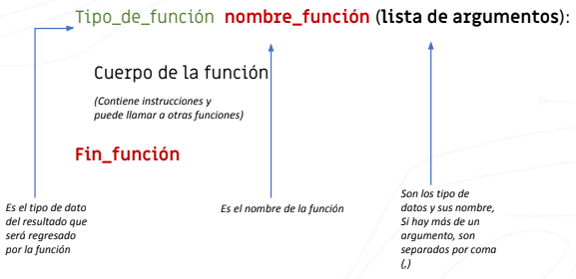
Funciones: Estructura de la definición

Slide 4
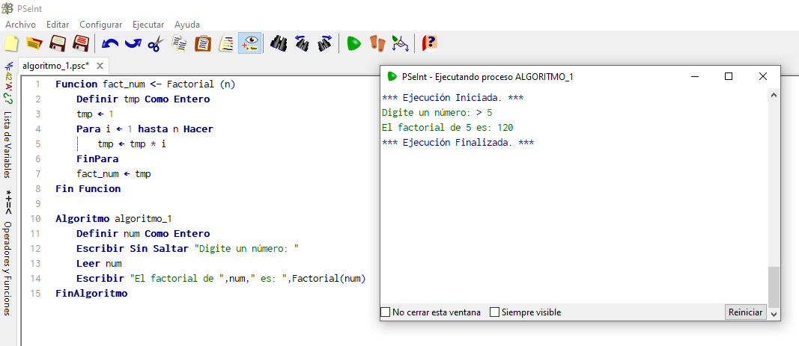
Ejercicio propuesto
Haga una función que reciba un número entero positivo y devuelva su factorial.

Slide 5
Ejercicios a desarrollar
Escribir una función que calcule el área del un círculo y otra que calcule el volumen de un cilindro usando la primera función.
Dado un número, determinar cuantos dígitos tiene. Cree la función para resolver el problema.
Crear un algoritmo para hallar el factorial de un número. Cree una función para resolver el problema.
Haga un programa que realice un menú principal y realice las operaciones matemáticas básicas y complejas(potenciación, radicación, ecuación de primer grado)

Slide 6

Conclusión
Una función es visible para ella misma y otras funciones desde el momento en que se define. Es visible para el propio cuerpo de la función, es decir, la recursividad esta permitida. El código de una función es privado a esa función y sólo se puede accede a él mediante una llamada a esa función. Las variables definidas dentro de una función son locales por lo que no conservan su valor de una llamada a otra.

